Slide 1

SAĞLIK HİZMETLERİ MESLEK YÜKSEK OKULU
TIBBİ HİZMETLER VE TEKNİKLER BÖLÜMÜ /DİYALİZ PROGRAMI
DYZ 105 - Biyokimya
Öğr.Gör.Dr. Sevcan MERCAN

Slide 2

KARBONHİDRATLAR
DYZ 105 – Biyokimya
Hafta-3

Slide 3
Karbohidratlar, canlı organizmaların besin maddelerinin en önemlisi olan kimyasal bileşiklerdir. Karbohidrat terimi karbon, hidrojen ve oksijen içeren bir grup bileşiği belirtmektedir.
Yapı ve işlev bakımından önemli görevleri vardır.
Şekerler veya sakkaritler olarak da bilinen bu bileşikler Cn(H₂O)n genel formülü ile gösterilen karbonun hidratlaşmış şekli ve bunların türevleridir.
Yapısındaki moleküllerin en küçük birimlerine monosakkarit denir.
Tabiatta en bol bulunan monosakkarit, bir şeker olan D–glukozdur.
Diğer bütün şeker molekülleri D–glukozdan türemişlerdir

Slide 4
İki ile on monosakkarit biriminin glikozid bağları ile oluşturdukları bileşiklere oligosakkaritler adı verilir.
Polisakkaritler, monosakkaritlerin oluşturduğu lineer ve dallanmış uzun zincirli karbohidratlardır.
Biyosferde en bol bulunan organik bileşikler karbonhidratlardır.
Birer polisakkarit olan nişasta ve selüloz bitkilerin depo polisakkaritleri ve yapı taşlarıdırlar.
Polisakkaritler aynı zamanda bakteri ve bitki hücre duvarlarının önemli bileşenleridir.
Karbohidratlar başlıca dört bölümde incelenirler: 1)Monosakkaritler,
2)Disakkaritler,
3)Polisakkaritler
4)Karbohidrat türevleri.

Slide 5
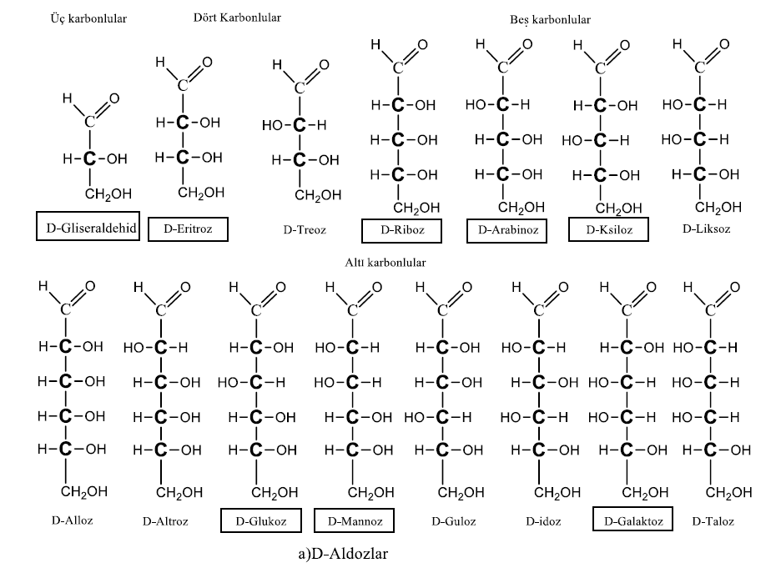
MONOSAKKARİTLER
Monosakkaritler, kendisinden daha küçük yapılara ayrılmayan polihidroksi aldehit ve keton yapısında olan karbohidratlardır. (CH₂O)n genel formülü ile gösterilirler ve n = 3 veya daha büyük olur.
Eğer karbonil grubu, zincirin başında ve sonunda ise monosakkarit aldoz; başka bir yerinde ise ketoz adını alır.
Karbon zincirinin uzunluğuna göre triozlar, tetrozlar, pentozlar, heksozlar, vb. şekilde isimlendirilirler.

Slide 6
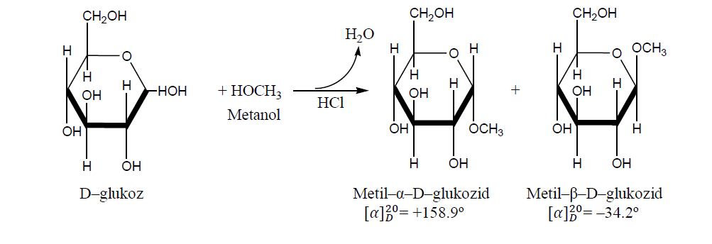
Monosakkaritlerin Önemli Türevleri
Glikozid Bağı ve Glikozidler: Mineral asitli ortamda (HCl vb.) aldoheksozlar alkollerle α– ve β–glikozidleri verirler.

Slide 7
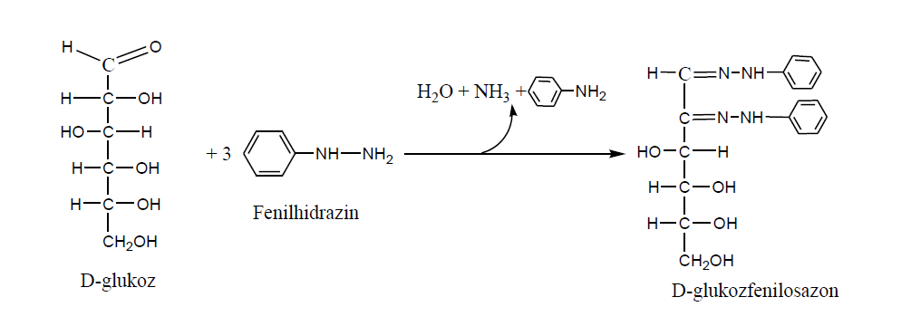
2) Fenilosazonlar: Monosakkaritler 100ºC’ da seyreltik asit çözeltisinde aşırı fenilhidrazin ile fenilosazonları verirler.

Slide 8
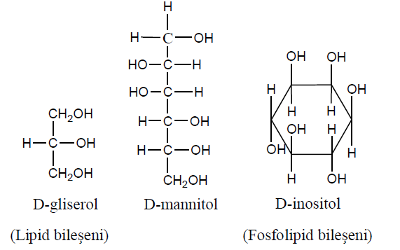
3) Şeker Alkolleri: Monosakkaritlerin karbonil gruplarının NaBH₄ (Sodyum borhidrür) ve metal katalizörler mevcudiyetinde H₂ ile indirgenmesi sonucu şeker alkolleri oluşur.
Şeker alkollerinden gliserol, mannitol ve inositol tabiatta en bol bulunanlardandır.

Slide 9
4) Şeker Asitleri: Aldozların yükseltgenmesi ile üç tür şeker asidi oluşur:
Aldonik asit
Aldirik asit
Üronik asit
5) Amino Şekerler: D–glukozamin ve D–galaktozamin en yaygın olan amino şekerlerdir. Bu bileşiklerde monosakkaritin iki nolu karbondaki –OH grubu yerine –NH2 grubu girmiştir. Glukoz ve galaktozun tek farkı 4 nolu karbondaki –OH’ların yerinin farklı olmasıdır.
6) Deoksi Şekerler: Tabiatta en bol bulunan deoksi şeker, DNA’ nın bileşeni olan 2–deoksi–D–ribozdur. D–riboz şeker RNA’nın yapısında, deoksiriboz şeker ise DNA’ da bulunur. Hücrelerde yaygın olarak bulunur.

Slide 10
Monosakkaritlerin kalitatif ve kantitatif tayini bazik çözeltilerde Cu⁺² ve Ag⁺ iyonlarını indirgenme ilkesine dayanır.
Cu⁺² ve Ag⁺ iyonlarını indirgeyebilen glukozun karbonil grubu, karboksil grubuna yükseltgenir. Bu tür şekerlere indirgen şeker adı verilir.
Bu özellik bir indirgen şekerin varlığını gösteren hem kalitatif hem de kantitatif bir test olan Fehling reaksiyonunun temelidir. Bu test uzun yıllar şeker hastalığının tanısında kan ve idrar glukoz düzeylerinin ölçülmesinde kullanılmıştır.
Günümüzde glukozoksidaz enzimi kullanılarak daha hassas kan glukoz ölçümleri yapılmaktadır.

Slide 11
DİSAKKARİTLER
Disakkaritlerin en önemlileri maltoz, laktoz ve sükroz (sakkaroz) dur.
Maltoz, iki glukoz biriminin α(1→4) glikozid bağı ile bağlanması sonucu oluşur. Buna malt şekeri de denir ve serbest halde pek az bulunur.
Nişastanın amilaz enzimleriyle hidrolizi sonucu glukoz ve maltoz oluşur. Amilaz enzimi tükrük ve pankreas salgısında bulunur. Maltoz indirgen bir şekerdir çünkü ikinci glukoz biriminin anomerik karbonu serbesttir.
Laktoz, tabiatta yalnızca sütte bulunur. β–D–galaktoz ve β–D–glukoz birimlerinin β(1→4) glikozid bağıyla bağlanması sonucu oluşur.

Slide 12
Sükroz (sakkaroz), her gün kullandığımız şeker pancarından veya şeker kamışından elde edilen şekerdir.
α–D–glukoz ve β–D–fruktoz birimlerinin α(1→2) glikozid bağıyla bağlanması sonucu oluşur.
Sükroz, asidik ortamda hidroliz edilirse; kendini oluşturan α–D–glukoz ve β–D–fruktoza dönüşür

Slide 13
POLİSAKKARİTLER
Polisakkaritler birçok monosakkaritin veya monosakkarit türevlerinin glikozid bağıyla bağlanması sonucu oluşan büyük moleküllü bileşiklerdir.
Polisakkaritler makromoleküller olup, asitler veya enzimlerle tamamen hidroliz olduklarında monosakkaritler veya türevlerini oluştururlar.
Polisakkaritlerde en bol bulunan monosakkarit birimi D–glukozdur. D–fruktoz, D–mannoz, D– ve L–galaktoz, D–ksiloz ve D–arabinoz polisakkaritlerde bulunan diğer monosakkaritlerdir.
Doğal polisakkaritlerde bulunan monosakkarit türevlerinin başlıcaları da D–glukozamin, D–galaktozamin ve D–glukronikasit vb. gibi türevleridir.

Slide 14
Tek bir çeşit monosakkarit veya türevinin oluşturduğu polisakkaritlere homopolisakkarit; farklı monosakkarit veya türevlerinin oluşturduğu polisakkaritlere ise heteropolisakkarit denir.
Başlıca homopolisakkarit nişasta olup ayrıca glikojen, selüloz, inulin ve kitin de birer homopolisakkarittir.
Bunlardan inulin, fruktoz birimlerinden oluşur ve yer elmasında bulunur. Nişasta, bitkilerde depolanan ve suda koloidal olarak çözünen bir polisakkarittir.
Kan grubu polisakkaritleri, pektin ve alginik asit heteropolisakkaritlere örnektir.

Slide 15
Bitkisel organizmanın depo polisakkariti olan nişasta ve hayvansal organizmanın depo polisakkariti olan glikojen hücre sitoplazmasında granüller halinde bulunur. Yarı çapları 100–400 Å olan granüller çok sayıda polisakkarit moleküllerinin birleşmesi sonucu oluşur. Granüller polisakkaritlerin yıkım ve sentezinde görev yapan enzimler ve bazı proteinleri içerir.
Depo Polisakkaritler
Nişasta, bitkisel organizmanın depo polisakkaritidir. Nişasta tamamen D–glukoz birimlerinden oluşmuş olup iki tip glukoz polimeri içerir. Bunlar amiloz ve amilopektindir.

Slide 16
Amiloz: D–glukoz birimlerinin α(1→4) glikozid bağlarıyla bağlanmasıyla oluşan düz zincirli, hiçbir dallanmanın olmadığı büyük bir moleküldür.
Amilopektin: Amilopektin son derece dallanmış haldedir. Dallanma noktası ortalama 24–30 glukoz birimi uzunluğundadır ve bitki türüne göre değişir.
Glikojen: Glikojen, hayvansal organizmanın depo polisakkaritidir. Başlıca karaciğer ve kas hücrelerinde bol olarak bulunur.

Slide 17
Yapısal Polisakkaritler
Selüloz, inulin ve kitin yapısal homopolisakkaritlerdir.
Selüloz: Selüloz, yapısal polisakkaritlerin en önemlisidir. Selüloz biyosferdeki toplam organik karbonun yarısından fazlasını oluşturur. Çünkü selüloz bütün bitkilerin en önemli yapısal elemanıdır. Selüloz bitki hücre çeperlerinin önemli bir bileşenidir. Odunun %50’si, pamuğun tamamı selülozdur. Selüloz D–glukoz birimlerinin β(1→4) glikozid bağlarıyla polimerleşmesi sonucu oluşan, tamamen düz zincirli ve büyük moleküllü polisakkaritlerdir.

Slide 18
Kitin: Kitin, β(1→4) bağlarıyla bağlanan N–asetilglukozaminlerin oluşturduğu doğrusal bir homopolisakkarittir. Yapı bakımından selüloza benzerlik gösterir. Selülozdan farkı C-2’ deki hidroksil grubu yerine asetillenmiş bir amino grubunun bulunmasıdır. Kitin, omurgalılar tarafından sindirilemez. Kitin, milyona yakın artropot türünün (böcekler, istakozlar ve yengeçler vb.) katı dış iskeletinin temel bileşenidir ve muhtemelen selülozdan sonra doğada en çok bulunan polisakkarittir.
İnülin: Yer elması, soğan ve sarımsakta bulunan inülin β(1-2) bağlarıyla bağlı fruktoz birimleri içeren bir polisakkarittir.

Slide 19
Agar (Agar – Agar: Agaroz): Yosun türü deniz bitkilerinde bulunan bir galaktoz polimeridir. Galaktoz birimleri β(1-4) bağlarıyla bağlıdır. %’1 lik çözeltisi bile oldukça kıvamlıdır. Çok su tutar. Jel elektroforezinde, çeşitli kremlerin hazırlanmasında ve tıpta(mikrobiyolojide) besi yeri olarak kullanılır.
Dekstrin: Düz zincirler halindedir. Hepside, α(1-4) glikozit bağlarıyla bağlı glukoz birimleri içeren, düz zincirli bir polisakkarittir. Bazı bakterilerin şekerlere etkisi sonucu oluşurlar.

